Slide 1

Ejemplos de flexibilidad curricular
Departamento de Educación de la Primera Infancia
2024

Slide 2



Vinculación

Slide 3

Aquella intervención experimentada, intencionada y activa de la persona docente que vincula los estímulos y los alumnos para guiarlos en el aprendizaje.
¿MEDIACIÓN PEDAGÓGICA?

Slide 4

Múltiples formas de implicación del aprendizaje.
Múltiples formas de acción y de expresión.
Múltiples formas de representación.

Slide 5



Transformación Curricular en el Nivel de Educación Preescolar
Las Orientaciones para la mediación pedagógica por habilidades presentan la vinculación de la Política Curricular con el Programa de Estudio de Educación Preescolar.

Slide 6
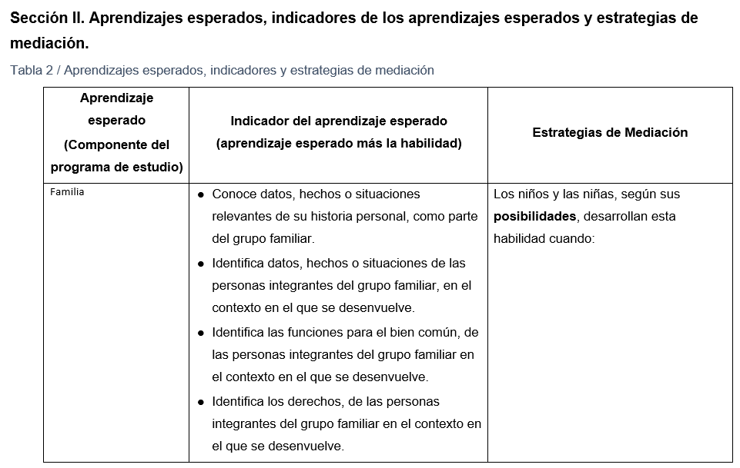


Se trabaja la habilidad completa con el contenido en su totalidad, (tres niveles del Programa de Estudio)
Responden a los indicadores de la habilidad, al contenido conceptual y a los indicadores del aprendizaje esperado.
Son graduales (simple a lo complejo) y secuenciales (se relacionan una con otra).
Se redactan en función del niño(a).

Slide 7

EL APRENDIZAJE ESPERADO ES EL RESULTADO DE LA VINCULACIÓN DEL CONTENIDO CURRICULAR EN SU TOTALIDAD CON CADA UNO DE LOS INDICADORES DE LA HABILIDAD SELECCIONADA.
I NIVEL
II NIVEL
III NIVEL

Slide 8
Estrategias de flexibilización curricular
Enriquecimiento curricular
Actividades cocurriculares
Dentro del aula.
Se debe ampliar y profundizar aprendizajes esperados e intereses.
Fuera del centro educativo, alianzas eternas.
Experto disciplinar permite el desarrollo de habilidades y capacidades.
Coordinación con las familias, organizaciones y centro educativo.
No es dar más trabajo es profundizar.
A lo interno de la sección.
Grupos homogéneos (habilidades similares) heterogéneos (habilidades distintas).
Proceso de aprendizaje compartido.
Trabajo colaborativo
Agrupamiento por capacidad
Dentro del centro educativo, pero no siempre dentro del aula.
Son grupos de personas con mismos intereses y capacidades, con distintas edades.
Ejemplo: clubes, olimpiadas.

Slide 9
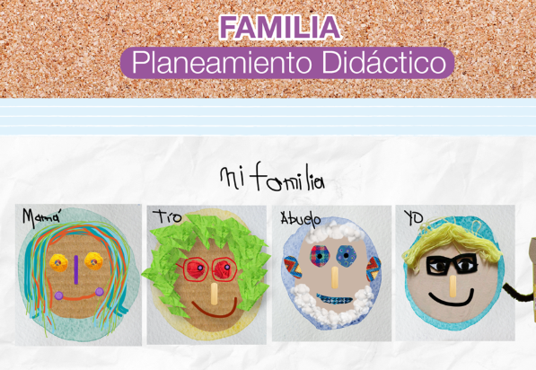
Enriquecimiento Curricular

Slide 10
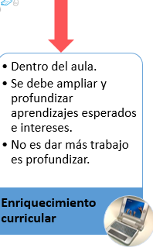
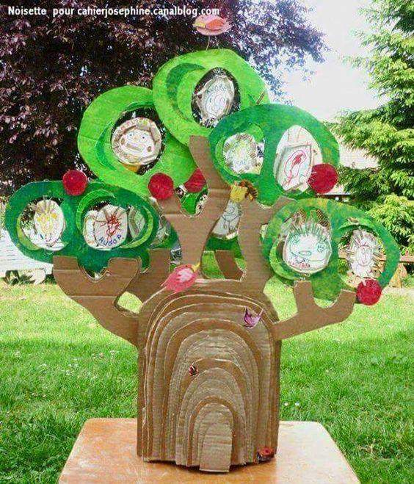
Dibujan junto a sus familiares, siluetas de cada persona que integra su grupo familiar, luego conversan sobre los sueños que tienen de manera individual o colectiva y plasman dibujos o palabras que representen esos sueños en sus siluetas soñadoras. Posteriormente, tienen la oportunidad de contar lo que aprendieron de esta experiencia a sus compañeras y compañeros, de manera que abstraen datos significativos como los integrantes de su grupo familiar, sus sueños, recursos, entre otros.
Investiga a través de diferentes fuentes ¿Qué es un árbol genealógico y construye el propio, a partir de diversas técnicas gráfico plásticas, para presentar el producto de su investigación.

Slide 11
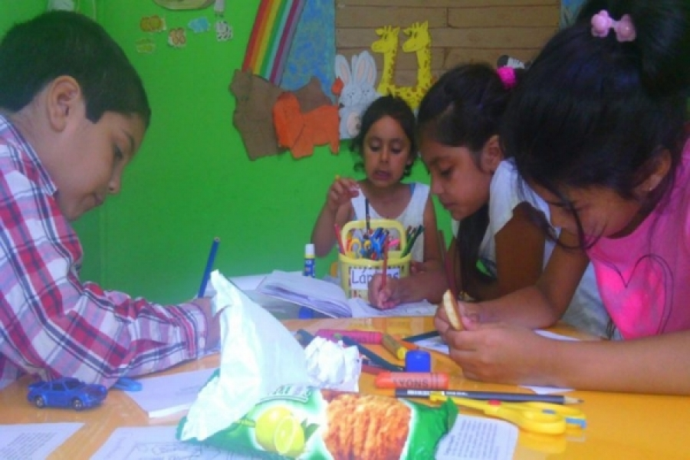
Se disfrazan para representar las funciones que realizan las personas de su grupo familiar, utilizando materiales abiertos (ej. retazos de tela, sombreros, collares, anteojos cartulina, pinturas), imaginación, creatividad y la colaboración de sus compañeras y compañeros. Cuando tienen sus disfraces listos, participan en un espacio de juego espontáneo en el que vivencian el cuido y afecto que pueden generar y recibir, a través de cada función. Por último, elaboran tarjetas de agradecimiento dirigidas a sus familiares, en las que expresan su gratitud por las labores que realizan, como les cuidan y el bienestar que generan para sus familias.
Colabora con ideas sobre cómo utilizar diferentes elementos para disfrazarse.
Colabora con diferentes ideas de cómo representar acciones de cuidado y afecto.
Colabora con ideas y técnicas para elaborar tarjetas.

Slide 12
Estrategias de flexibilización curricular
Enriquecimiento curricular
Trabajo colaborativo
Agrupamiento por capacidad
Actividades cocurriculares
Dentro del aula.
Se debe ampliar y profundizar aprendizajes esperados e intereses.
Dentro del centro educativo, pero no siempre dentro del aula.
Ejemplo: clubes, olimpiadas.
A lo interno de la sección.
Grupos homogéneos (habilidades similares) heterogéneos (habilidades distintas).
Proceso de aprendizaje compartido.
Fuera del centro educativo, alianzas eternas.
Experto disciplinar permite el desarrollo de habilidades y capacidades.
Coordinación con las familias, organizaciones y centro educativo.
No es dar más trabajo es profundizar.
Son grupos de personas con mismos intereses y capacidades, con distintas edades.

Slide 13
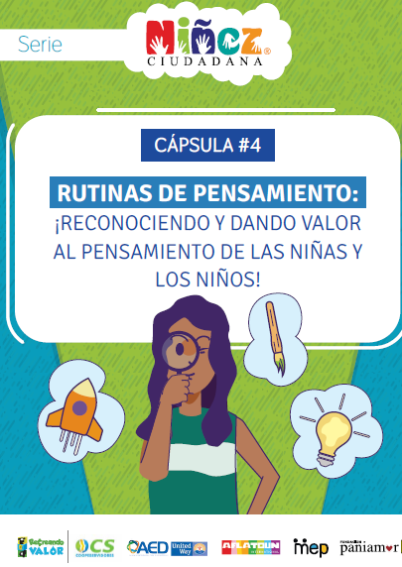
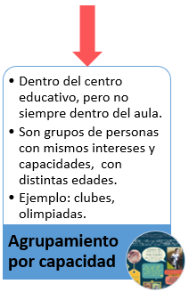

Slide 14
Estrategias de flexibilización curricular
Enriquecimiento curricular
Trabajo colaborativo
Agrupamiento por capacidad
Actividades cocurriculares
Dentro del aula.
Se debe ampliar y profundizar aprendizajes esperados e intereses.
Dentro del centro educativo, pero no siempre dentro del aula.
Ejemplo: clubes, olimpiadas.
A lo interno de la sección.
Grupos homogéneos (habilidades similares) heterogéneos (habilidades distintas).
Proceso de aprendizaje compartido.
Fuera del centro educativo, alianzas eternas.
Experto disciplinar permite el desarrollo de habilidades y capacidades.
Coordinación con las familias, organizaciones y centro educativo.
No es dar más trabajo es profundizar.
Son grupos de personas con mismos intereses y capacidades, con distintas edades.

Slide 15
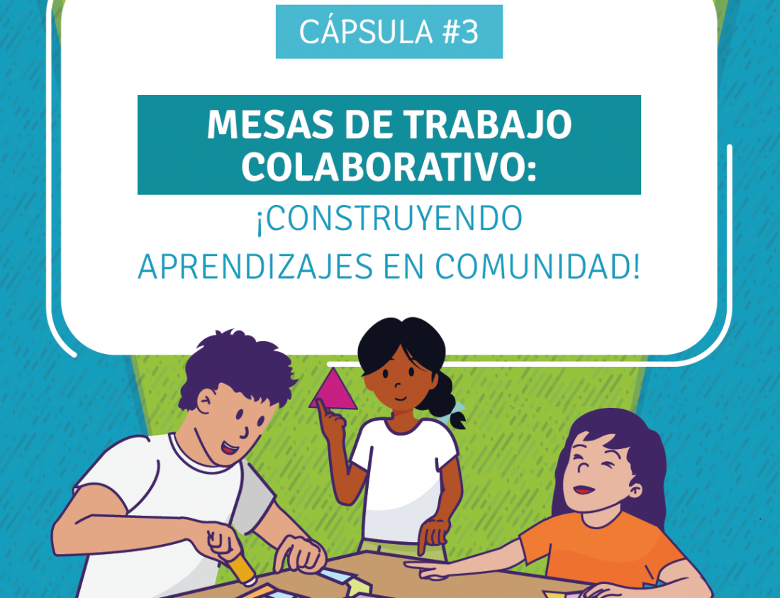
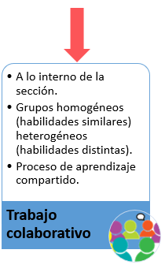

Slide 16
Estrategias de flexibilización curricular
Enriquecimiento curricular
Trabajo colaborativo
Agrupamiento por capacidad
Actividades cocurriculares
Dentro del aula.
Se debe ampliar y profundizar aprendizajes esperados e intereses.
Dentro del centro educativo, pero no siempre dentro del aula.
Ejemplo: clubes, olimpiadas.
A lo interno de la sección.
Grupos homogéneos (habilidades similares) heterogéneos (habilidades distintas).
Proceso de aprendizaje compartido.
Fuera del centro educativo, alianzas eternas.
Experto disciplinar permite el desarrollo de habilidades y capacidades.
Coordinación con las familias, organizaciones y centro educativo.
No es dar más trabajo es profundizar.
Son grupos de personas con mismos intereses y capacidades, con distintas edades.

Slide 17
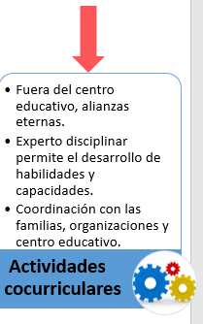
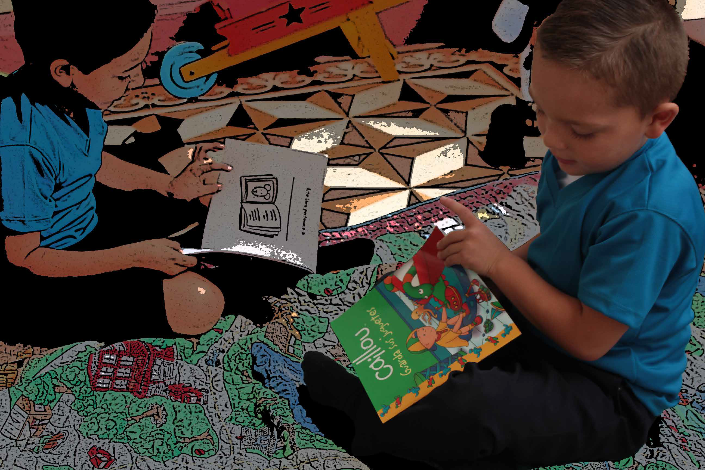
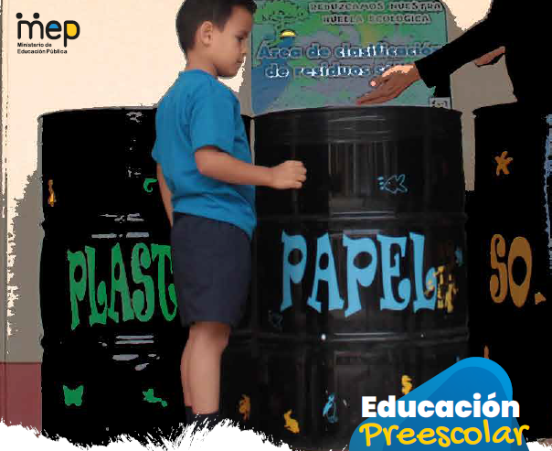
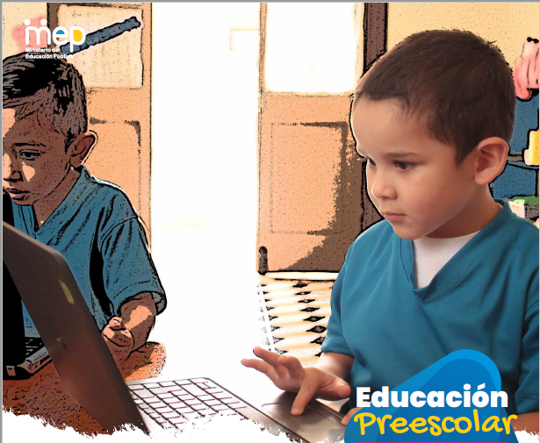
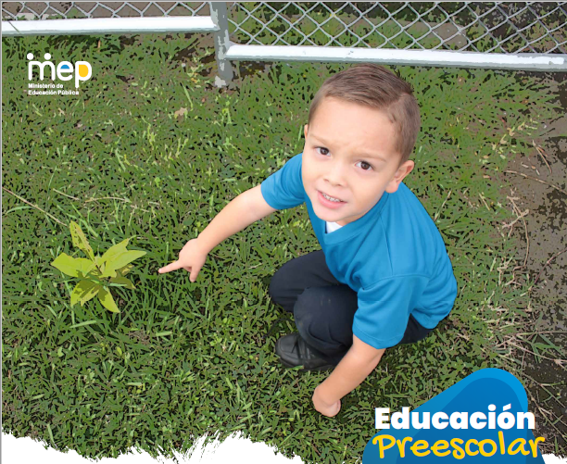
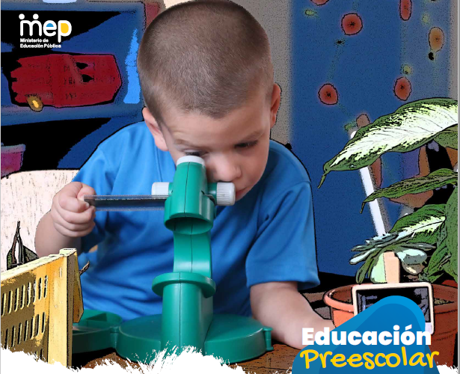
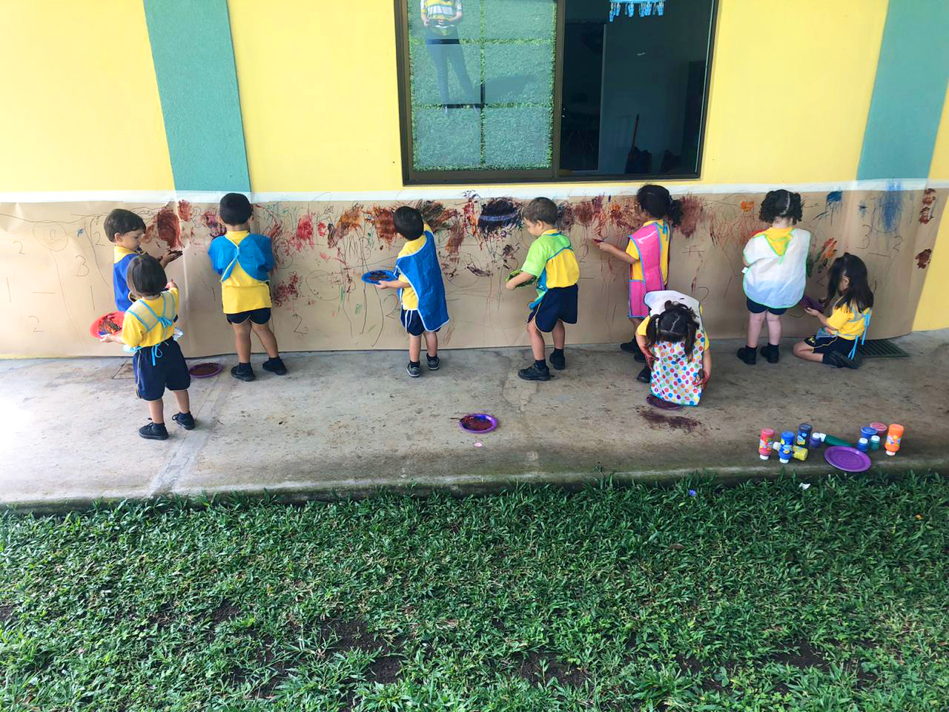

Slide 18
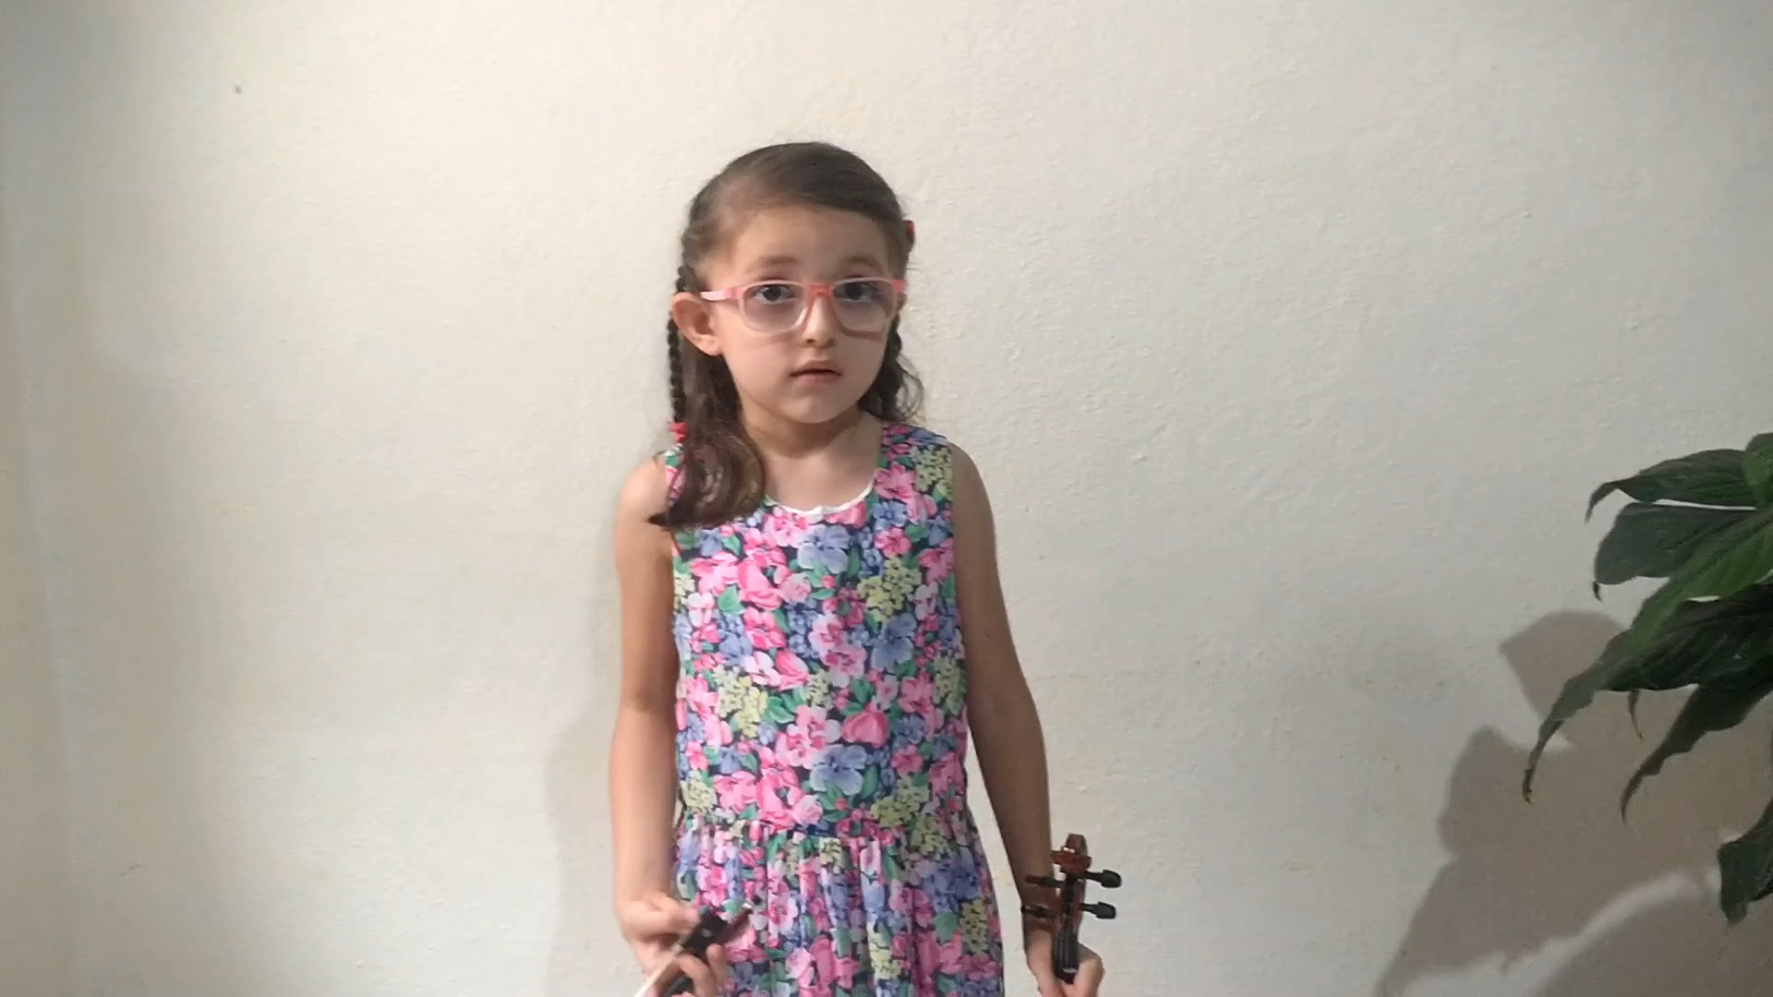

Slide 19
Otros recursos que pueden utilizar
Comunicación empática
Círculos democráticos
Mesas de trabajo colaborativo
Rutinas de pensamiento
Documentación pedagógica
Presencia plena
Lectura dialogada

Slide 20

SECCIÓN III
EVALUACIÓN DE LOS APRENDIZAJES
La evaluación es un proceso continuo y permanente.
Cada plantilla de planeamiento trae como instrumento de evaluación la rúbrica correspondiente.

Slide 21
SECCIÓN III
EVALUACIÓN DE LOS APRENDIZAJES
Durante el proceso es importante registrar información que apoye la identificación del nivel de desempeño: “inicial”, “intermedio” y “avanzado”.

Slide 22
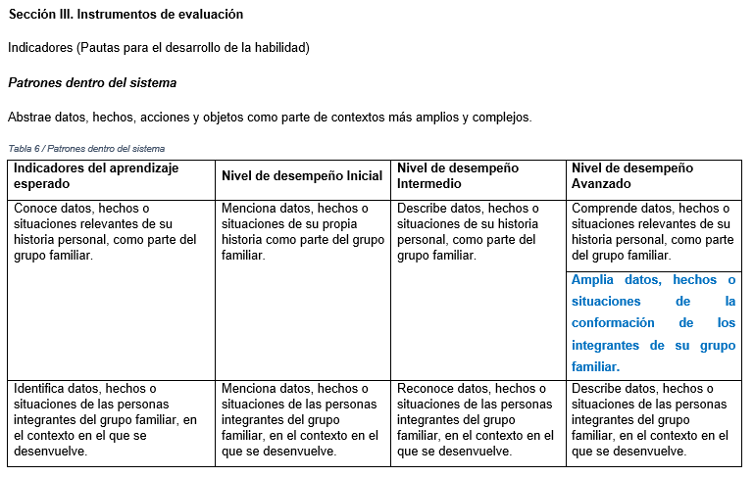

Slide 23
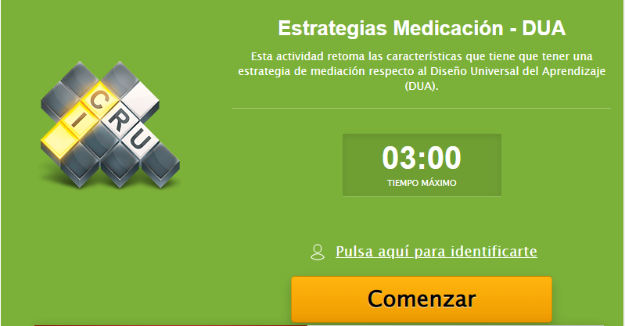
Juegos interactivos de cierre
https://es.educaplay.com/recursos-educativos/11485269-estrategias_medicacion_dua.html

Slide 24
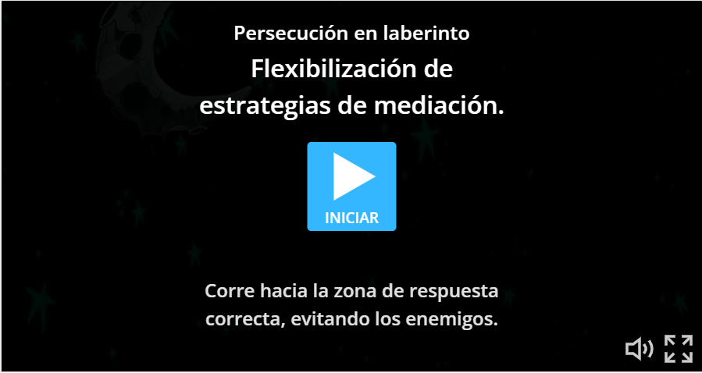
https://wordwall.net/es/resource/29193408

Slide 25
¡Muchas gracias!
Para consultas:
eduprimerainfancia@mep.go.cr
Teléfono: 22567011, ext. 6292

